Slide 1
De Tramas e Fios Um ensaio sobre música e educação Marisa Fonterrada
Pág. 53-70

Slide 2
Teoria dos Afetos
A Doutrina dos Afetos ou Teoria dos Afetos, surge do ideal Renascentista de reviver a arte greco-romana.
É Inspirada na filosofia Grega da Doutrina do Ethos “Ética-Comportamento”, desenvolvida por Platão em seus livros “A Republica” e “Leis”.
Consolidou-se posteriormente com Aristóteles, e foi retomada na Renascença, com Werkminster e J. Matheson , no Barroco com Glareano,Descartes e Monteverdi principalmente.

Slide 3
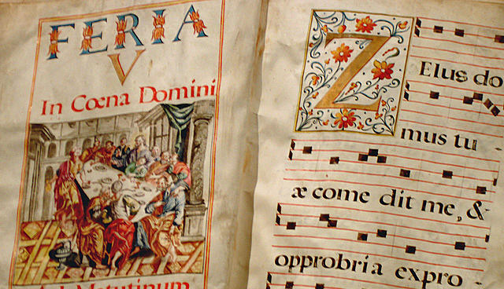
O Canto Gregoriano, também apropria-se de tal filosofia, embora este seja um estilo mais antigo,em que sempre vinculou as emoções a musica(Prima Prattica).
Já a concepção de “Afeto” e sua inserção na musica teve seu período áureo no século XVIII.

Slide 4
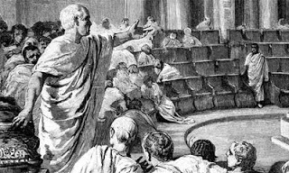
A Doutrina das Figuras
A estreita ligação entre musica e texto, propiciou a incorporação de recursos da retórica.
A retórica (arte do bem falar) ou seja como organizar o conhecimento de modo que se possa persuadir ou convencer,bem como propiciar uma melhor comunicação.
O principal interesse do uso da retórica na musica portanto, esta na possibilidade de articular melhor a musica de modo a comunicar e transmitir melhor os sentimentos. (Seconda Prattica)

Slide 5
São exemplos de figuras de retórica: A anaphora (repetição da mesma palavra no início de sentenças sucessivas)
A aposiopésis (parada súbita, silêncio expressivo),
A pathopoeia (expressão de sentimentos),
O hypallage (mistura de duas construções distintas)
E de grande importância, o Word Painting, recurso muito comum no período renascentista, que ganhou sua maior expressão no Barroco.

Slide 6
Os mais comuns exemplos de Word Painting eram: “Céu", representado por um movimento ascendente, e “Água", por um movimente ondulatório.
Podem ser, ainda, classificados como Word painting : Sons naturais, gritos de animais, fanfarras...

Slide 7
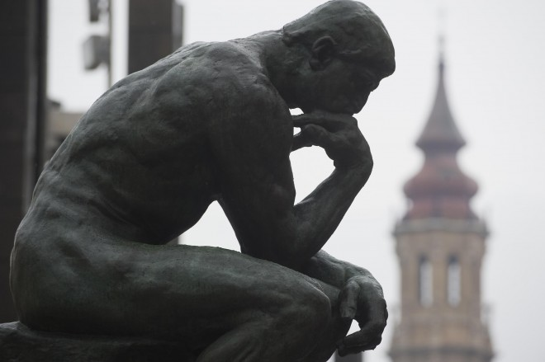
O último barroco e classicismo
A música reflete e sintetiza em si própria os valores da época.Cartesianismo, Método Cientifico.
Pequena modificação de Estilo na musica, sistema de tonalidade definidas, porem com grande mudanças Filosóficas.
Iluminismo, no último barroco.Pensamento Subjetivista, Nominalismo de Guilherme de Ockham.

Slide 8
Recusa da experiência como fonte do conhecimento. Subjetivismo.Conseqüências:
A) As idéias, isto é, os universais, seriam invenções do intelecto (subjetivismo).
B) O idealismo.
C) O materialismo.
D) O ceticismo.
Na musica ainda não havia tal consenso, visto que esta era considerada a arte dos sentidos e dos sentimentos.

Slide 9
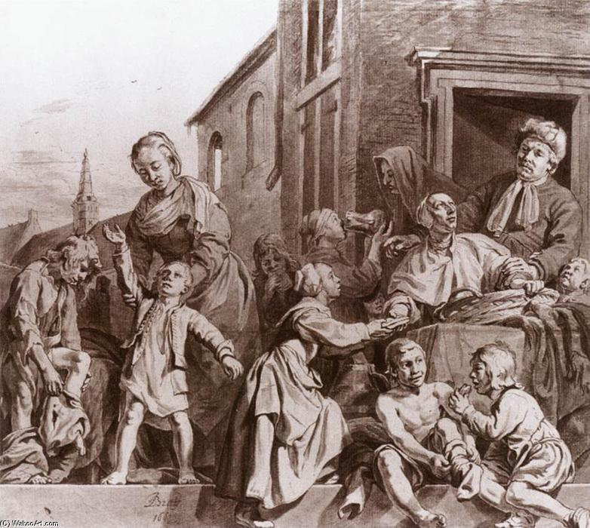
Educação musical nos séculos XVII e XVIII
A ânsia por organização, presente em todas as atividades do período, comparecia, também, no âmbito educacional.
Orfanatos, com viés profissionalizante.
A infância dividida em classes, de 5-7 a 10-11

Slide 10
Resultado das idéias da Reforma e do Renascimento a derrubada do Clero como Estado social supremo na sociedade.
Permitiu a assumida imediata da Nobreza, elevada ao ápice social.
A escola, anteriormente adstrita à igreja, passou a ser ministrada a quem pudesse pagar por ela.
Pode-se inferir também que, após a Revolução Francesa, a música alargou seus domínios, saindo dos conventos, igrejas e palácios e alcançando o povo.

Slide 11
Na Inglaterra, as escolas italianas inspiraram Charles Burney (1774) a criar um Plano para uma Escola de Música, não reconhecido,porém, por seus contemporâneos.
Foi necessário esperar até o século seguinte para que escolas de música fossem criadas.
Primeiras tentativas de incorporar o ensino da música na educação.

Slide 12
Precursores dos métodos ativos em educação musical
Rousseau, Naturalismo Pedagógico.
Razão não contribui para melhorar a humanidade.
Valorização de aspectos, “mais humanos”, a natureza do afeto, da personalidade, do culto à vida interior, de caráter individualista.
Crença de que o homem é naturalmente bom, a sociedade que o corrompe, pela política e moral convencional.

Slide 13
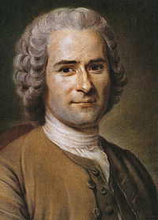
Rousseau grande inspirador da psicologia moderna.
Elabora os currículos escolares a partir de uma suposta organização do desenvolvimento psicológicos

Slide 14
Pestalozzi (1746-1827) educador Suíço vê na educação o desenvolvimento natural, simétrico e harmonioso de todas as faculdades da criança.
Para ele, a educação devia partir dos sentidos, dai a importância do cultivo das artes.
Os princípios do sistema Pestalozzi de educação musical buscavam interiorizar o som para posteriormente ensinar seus signos, paulatinamente.

Slide 15
Herbart, apesar de alinhar-se à mesma tendência naturalista, opôs-se às idéias de Pestalozzi e Rousseau, ao adotar uma atitude de compromisso com a nova ordem social que se apresentava na Europa.
De Herbart derivam as preocupações com a metodologia de ensino, que se intensificaram a partir do século XIX, com os conhecimentos da psicologia e que, ainda hoje,ocupam lugar importante na organização escolar.
Froebel, ilustre mestre de origem germânica e responsável pelo movimento dos jardins - de- infância,advogava a inclusão do canto e de outras artes nas escolas "com a intenção de assegurar a cada criança um amplo e completo desenvolvimento de sua natureza, na apreciação da obra artística.

Slide 16
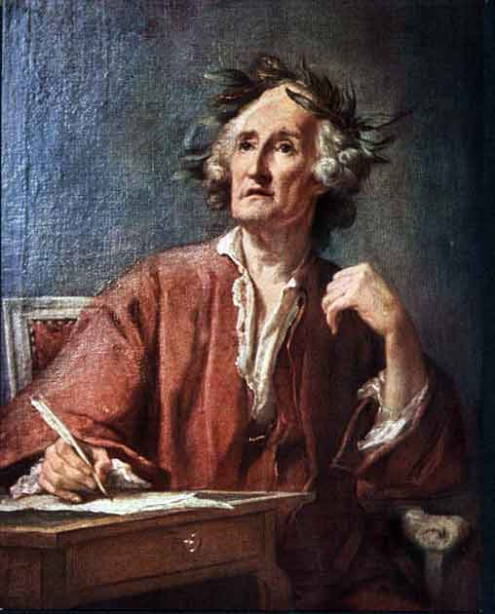
Jean-Phílippe Rameau = música e matemática
Sua teoria da harmonia, imprimiu uma firme direção ao entendimento da música como ciência
Na época, havia uma barreira entre arte e razão, sentimento e verdade, prazer auditivo e imitação racional da natureza, reinos distintos.
Rameau tratou a música de um ponto de vista físico e matemático, cientificamente.

Slide 17
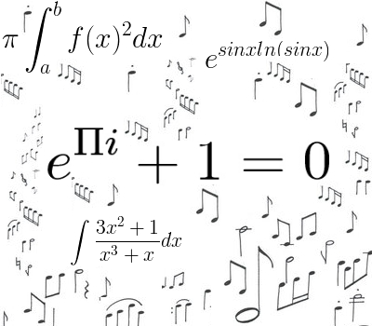
A musica é ciência, com regras estabelecidas e baseadas em princípios matemáticos.
Seu conceito fundamental é que, entre razão e sentimento, intelecto e sensibilidade, natureza e matemática, não há contraste, mas perfeita concordância.

Slide 18
0 período romântico
Período altamente complexo, impede que se discorra extensamente a seu respeito no livro.
Para os românticos, a música é a revelação do absoluto, sob a forma de sentimento.
Ela é capaz de expressar sentimentos particulares, subjetivos, mas também, o próprio sentimento em si, o que lhe confere dupla interioridade.
O romantismo mantêm os mesmos pressupostos iluministas, mas os vê por outro ângulo. A música é tudo o que foi afirmado, mas, justamente por ser assemântica, consegue transmitir o que não é possível à linguagem comum.

Slide 19
Por esse motivo é superior a qualquer outro meio de comunicação.
Enquanto mais afastada estiver de qualquer tipo de semanticidade e da compreensão, mais completamente consegue captar a essência da realidade do mundo.
Diferentes pensadores defendem idéias particulares a respeito do que é a musical para Herder (1744-1813), ela é o vértice das possibilidades estéticas do homem; para Rousseau, a prosódia e o canto das mais antigas linguagens provém do sentimento; para alguns, a música é revelação divina, enquanto para outros, inspirados nas culturas orais, é um ato natural, semelhante ao canto dos pássaros.

Slide 20
O romantismo foi, em primeiro lugar, um movimento literário, que só depois encontrou expressão nas outras formas de arte.
Durante o século XIX, a música foi alcançando uma posição privilegiada em relação às outras artes, e se distanciando da concepção iluminista, que a via principalmente em suas funções recitativa e utilitária.

Slide 21
As características da nova tendência são o extremo individualismo e a busca de excelência técnica (virtuosismo),tanto no terreno da composição quanto no da interpretação.
Ao privilegiar o drama musical e a música programática, o romantismo está resgatando uma antiga tradição, após o período extremamente racional que caracterizou o iluminismo e que continuou a se manifestar, mesmo durante o período romântico.

Slide 22
Foi também o período em que surgiu um empenho especial na melhoria de qualidade na fabricação de instrumentos, o que, por sua vez, irá refletir-se na exigência de qualidade técnica dos intérpretes.
A contribuição realmente específica do romantismo foi a colocação da música no topo da hierarquia das artes, considerando-a: Absoluta, capaz de chegar à essência das coisas, ao espírito,ao infinito.

